Slide 1
Robot builder
Seminarski rad iz predmeta Praktikum Robotike 2021/22
Ivan Gusić
Paola Glavić Sanković
Josip Hanak

Slide 2
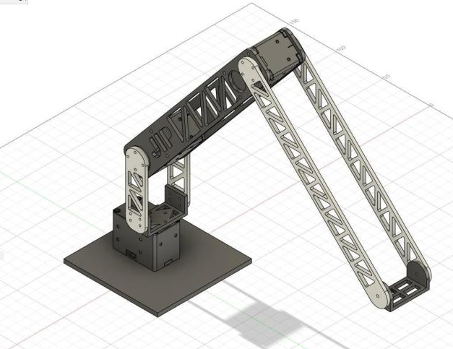
Dizajn
Konstrukcija ima proreze radi smanjenja materijala

Slide 3
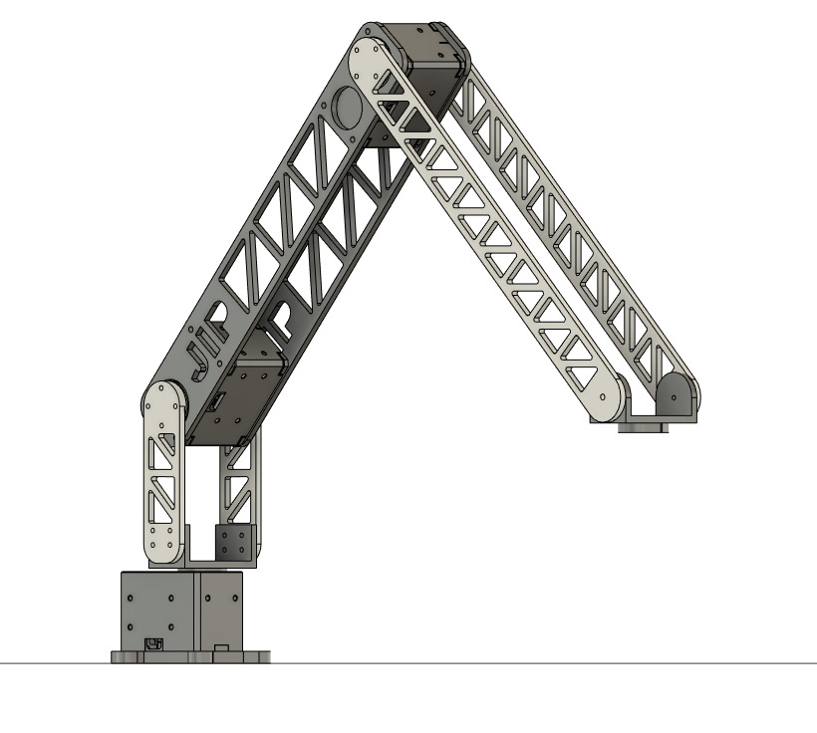
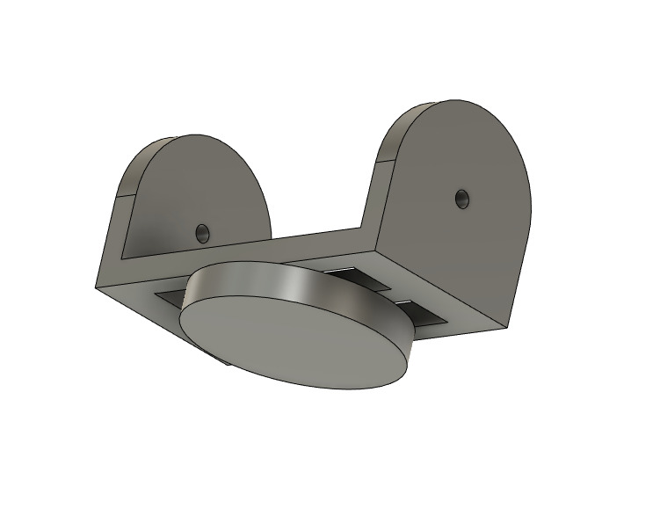
Implementacija grippera
Magnet se „priljepljuje” za robota pomoću ljepljive trake
Zbog gravitacije uvijek gleda prema dolje
Predmet se mora manualno odvojiti od grippera kada dođe do odredišta
Moguća implementacija uz arduino

Slide 4
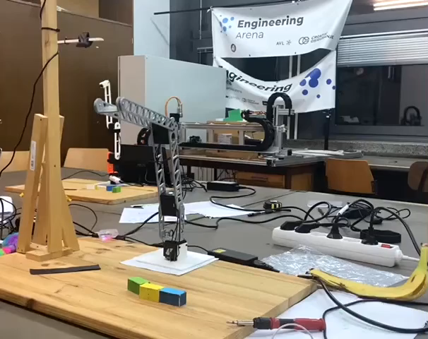
Primjer rada

Slide 5
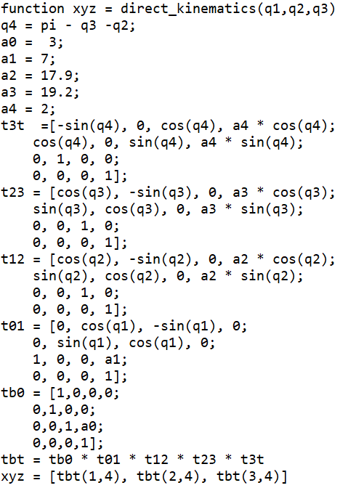
Direktna kinematika
a(x) e [1,4] = dimenzije članka
q(x) e [1,4] = kut između dva članka (q4 fiksan)
pomoću set_param() se predaje vrijednosti motoru
svaka matrica jedna transformacija (po modelu iz predavanja)
Krajnji produkt su kordinate predmeta iz množenja matrica

Slide 6
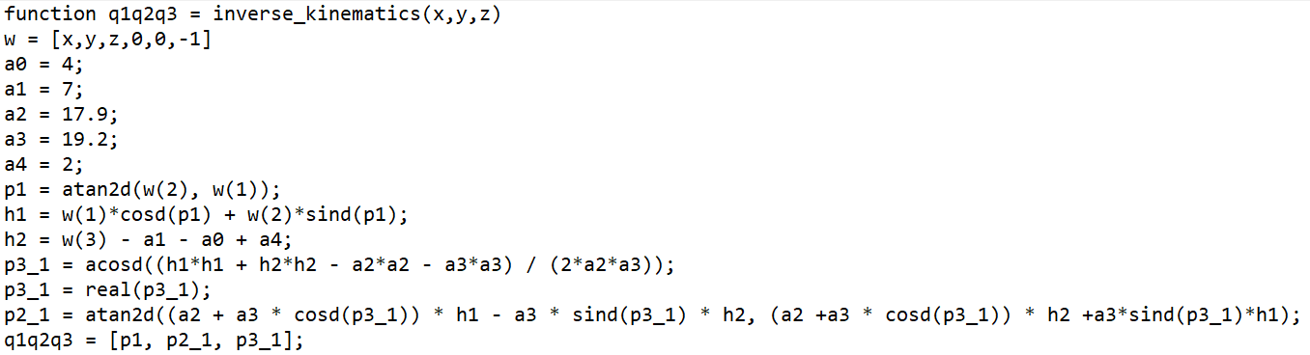
Inverzna kinematika
a(x) e [1,4] = dimenzije članka
q(x) e [1,3] = kutovi između članaka
vektor sadrži koordinate predmeta
pomoću formula po modelu iz predavanja dobiveni su kutovi

Slide 7
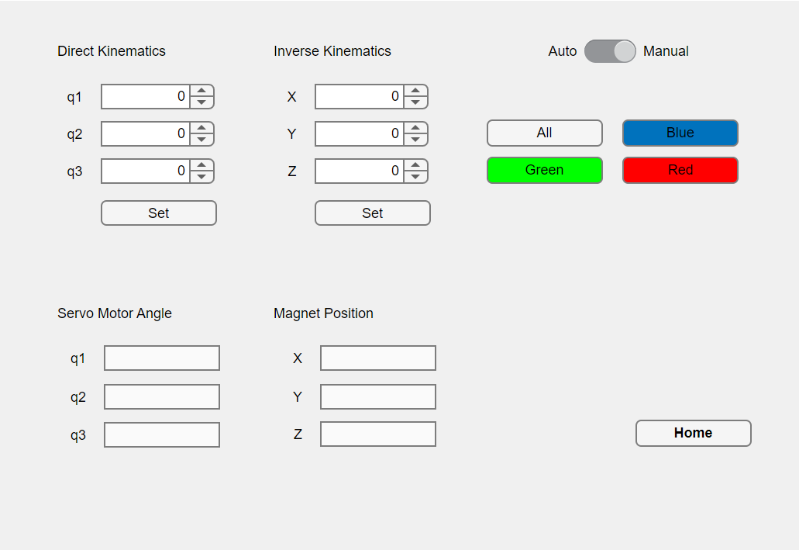
GUI

Slide 8
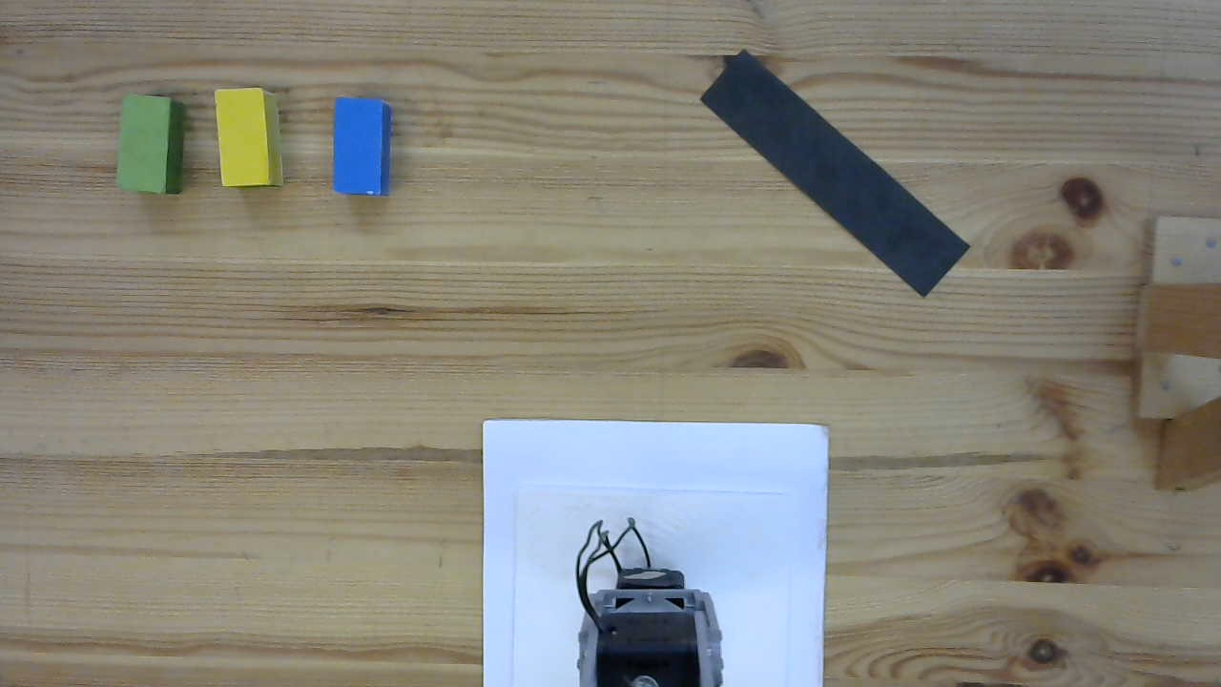
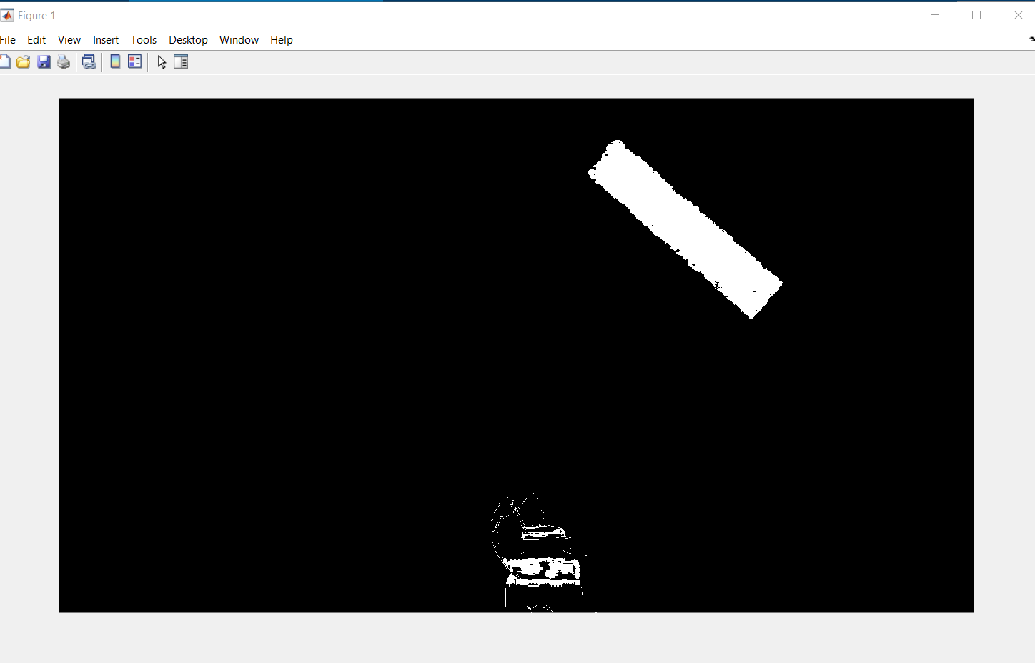
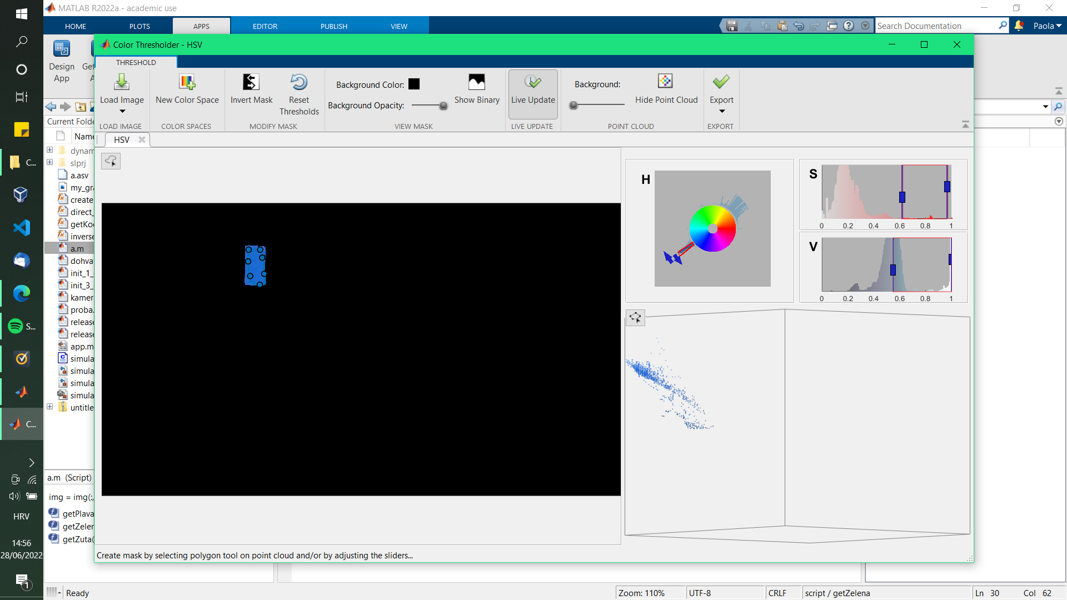
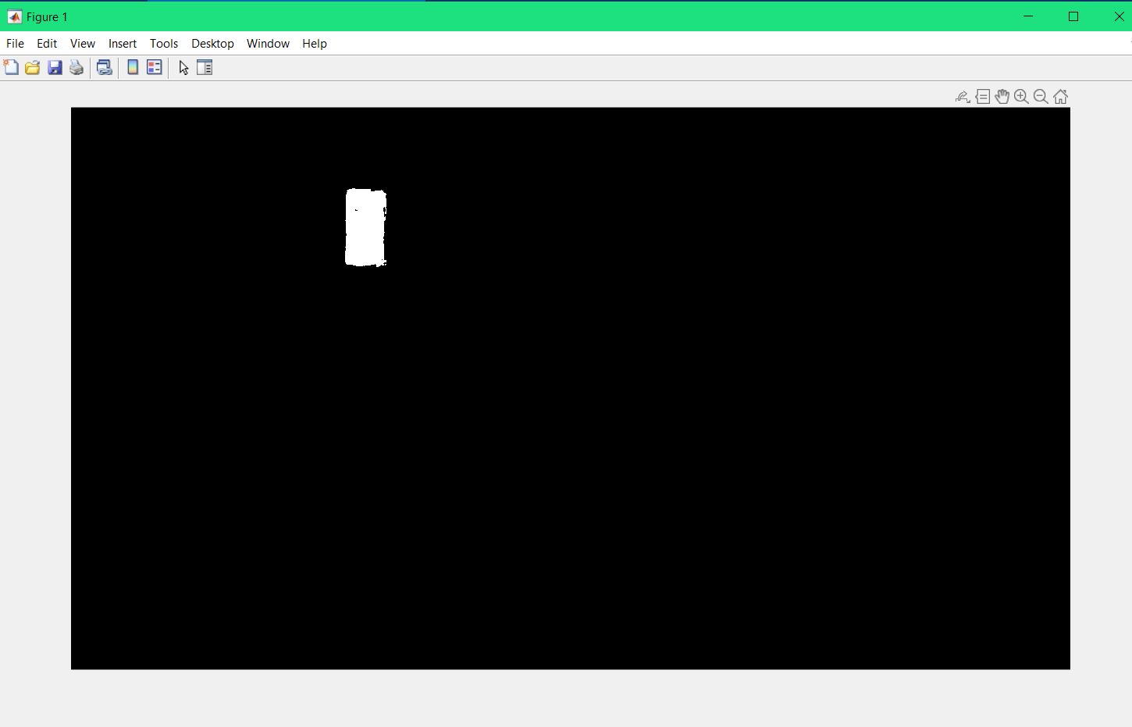
Robotski vid – kako radi

Slide 9
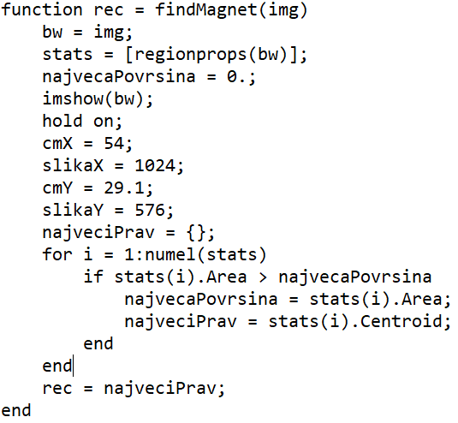
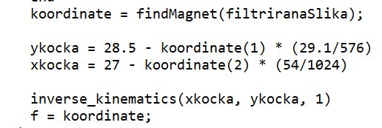
Robotski vid – određivanje koordinata predmeta
findMagnet() uzima kao parametar sliku sa jednim predmetom kojem trazimo koordinate
funkcija vraća u pixelima koordinate
potrebna je konverzija

Slide 10
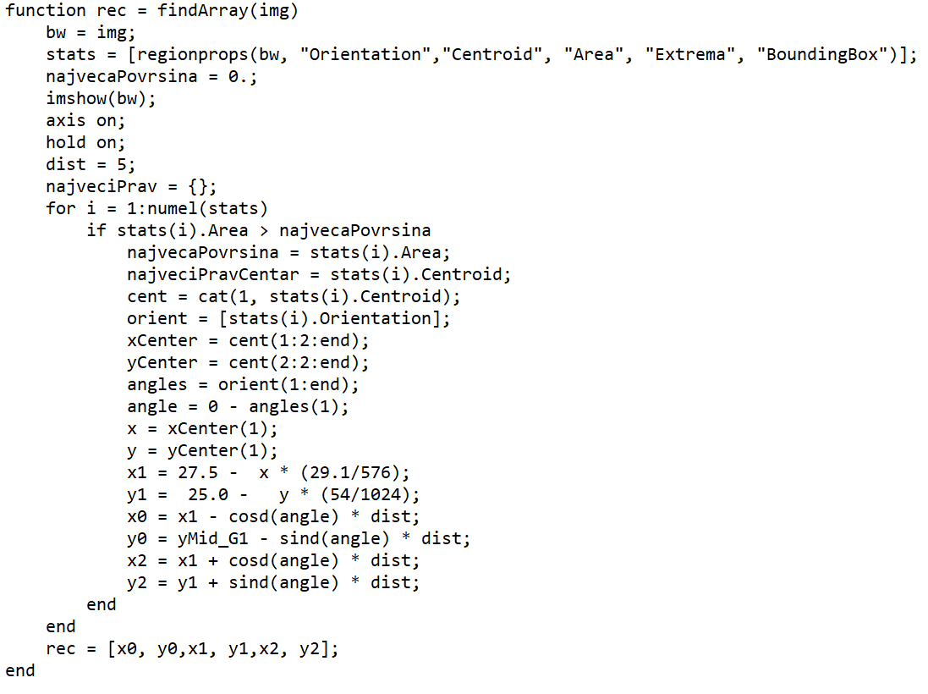
Robotski vid – kalkulacija nagiba zida

Slide 11
Komentar o izvedbi
prilikom mijenjanja svjetla u sobi odnosno slici potrebna je rekalibracija dodatne komplikacije koje su nam se na prezentaciji pojavile
potrebna dodatna optimizacija memorije – na prezentaciji rada se srušilo računalo

